Slide 1
17.05.2019 Заседание РМЦ
«Информатизация образования через создание современной и безопасной цифровой образовательной среды»

Slide 2
Повестка
Развитие мультисайтовой платформы, различные интеграционные решения.
Система электронного документооборота.
Проверка готовности ППЭ.
Разное.

Slide 3
Мультисайт
Плюсы
Функционал модулей (видеоконференции, слабовидящие и др.)
Единообразная структура
Простота размещения материалов
Мониторинг сайтов
Техническая поддержка
Минусы
Индивидуальность
Первичные трудозатраты на перенос
В случае сбоя или проведения тех.работ, приостанавливается работа всех сайтов.

Slide 4
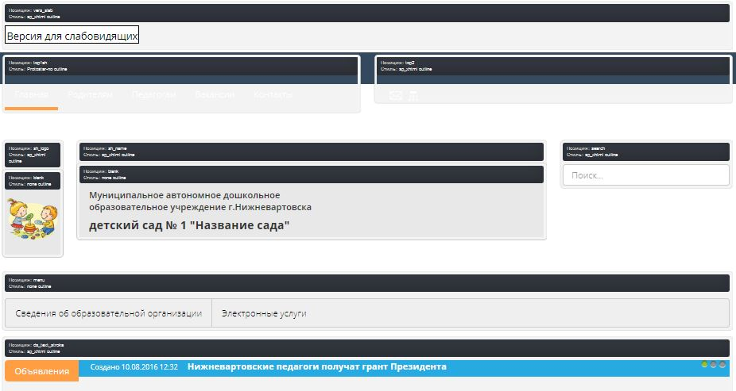
Структура

Slide 5
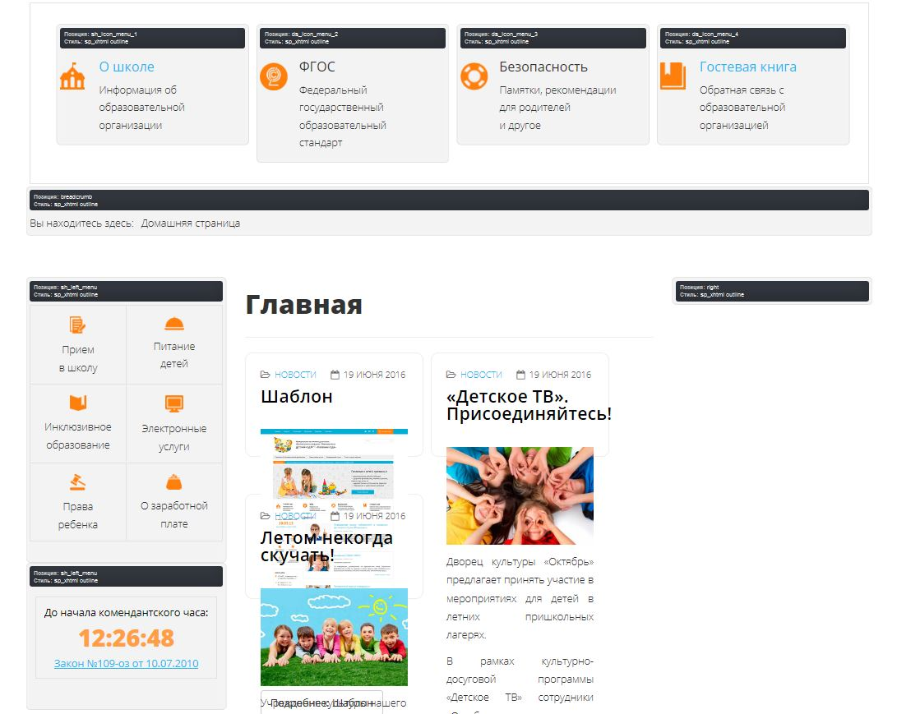
Структура

Slide 6
Ссылки
http://shablon.edu-nv.ru
оформленный шаблон ДС
http://shablon2.edu-nv.ru
оформленный шаблон ДС

Slide 7
Помощь
Структура
Дизайн (блочный и в графике)
Реализация новых компонентов
Графические элементы дизайна
Прочее.

Slide 8
СЭД
Защищенный канал связи (4537)
3 учетные записи (секретарь, руководитель, заместители)
Работа через веб-интерфейс

Slide 9
ППЭ
Требования к ПК и оборудования
Канал Интернет
Наличие резервного оборудования
Использование устройств глушения сигналов сети GSM/Wi-fi и др.

Slide 10
Разное
Идеи на реализацию услуг образования в электронном виде.
Информационная безопасность.
https://edu-nv.ru/blog/entry/plany-vnutrennikh-proverok-zashchita-informatsii-i-ne-tolko

